Slide 1

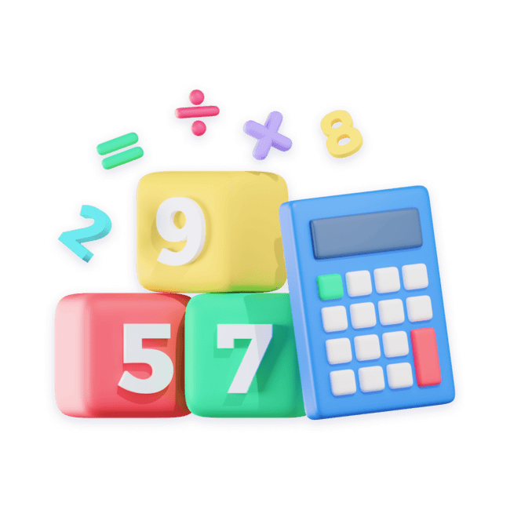
Додавання і віднімання чисел способом округлення
Математика 4 клас

Slide 2

Що таке округлення?
Округлення - це спосіб спрощення чисел для зручності обчислень.
Ми змінюємо число до найближчого круглого числа, наприклад, до 10, 100 тощо.

Slide 3


Правила округлення
Якщо остання цифра 5 або більше, округляємо в більший бік.
Якщо остання цифра менше 5, округляємо в менший бік.
Приклад: 47 округляємо до 50, 42 округляємо до 40.

Slide 4

Додавання з округленням
Округлимо кожне число.
Додамо округлені числа.
Відкоригуємо результат.
Приклад:
85
47 + 38 ≈ 50 + 40 = 90
коригуємо: 85.

Slide 5

Віднімання з округленням
Округлимо кожне число.
Віднімемо округлені числа.
Відкоригуємо результат
Приклад:
74 - 29 ≈ 70 - 30 = 40
коригуємо: 45.

Slide 6

Практичні приклади
Попрактикуємося в додаванні:
58 + 24 ≈ ____ + ____ = ____ (коригуємо: ____)
93 + 17 ≈ ____ + ____ = ____ (коригуємо: ____)
Попрактикуємося у відніманні:
85 - 37 ≈ ____ - ____ = ____ (коригуємо: ____)
64 - 28 ≈ ____ - ____ = ____ (коригуємо: ____)

Slide 7

Самоперевірка
Попрактикуємося в додаванні:
1) 58 + 24 ≈ 60 + 20 = 80
коригуємо: 82
2) 93 + 17 ≈ 90 + 20 = 110
коригуємо: 110
Попрактикуємося у відніманні:
1) 85 - 37 ≈ 90 - 40 = 50
коригуємо: 48
2) 64 - 28 ≈ 60 - 30 = 30
коригуємо: 36

Slide 8

Підсумок
Округлення допомагає спрощувати додавання і віднімання чисел.
Це особливо корисно для швидких обчислень у повсякденному житті.
З практикою ви зможете легко використовувати цей метод для більш складних задач.

Slide 9

Молодці, ви успішно засвоїли даний матеріал!
Домашнє завдання:
Підручник Математика 4 клас (Заїка):
Завдання 75
Завдання 76

Slide 10

Презентація створена спеціалістами Mathema.me
Mathema - це найбільша платформа для вивчення математики у Східній Європі, родом з України.
У Mathema ти можеш:
готуватися до контрольних та іспитів
проходити онлайн-тести
дізнаватись останні новини про освіту в Україні

